Slide 1
James A. Owen
Hľadanie červeného draka

Slide 2
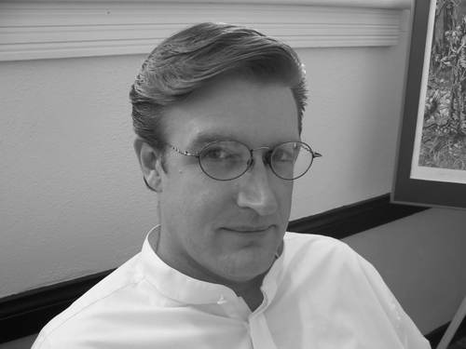
James A. Owen (*1969) je americký komický knižný ilustrátor, nakladateľ a spisovateľ.

Slide 3
Tu žijú draky
Hľadanie červeného draka
Autor: James A. Owen Ilustrátor: James A. Owen Žáner: Fantasy Vydal: Fragment 2007 Séria: Súostrovie snov Originálny názov: Here, there be Dragons
Autor: James A. Owen Ilustrátor: James A. Owen Žáner: Fantasy Vydal: Fragment 2009
Séria: Súostrovie snov
Originálny názov: The Search for the Red Dragon
Prvá kniha bola v zahraničí vydaná v septembri 2006. Odvtedy boli vydané aj pokračovania, ktoré nesú názvy The Search for the Red Dragon (január 2008), The Indigo King (október 2008), The Shadow Dragons (október 2009) a The Dragon's Apprentice (október 2010).

Slide 4
Hlavní hrdinovia skutoční i fantastickí
Traja autori anglickej fantastiky – J. R. R. Tolkien (Pán Prsteňov), C. S. Lewis (cyklus o Narnii) a u nás menej známy Charles Wilson, sú hlavnými hrdinami cyklu príbehov o bájnej krajine. Nazýva sa Súostrovie snov. Zmienená trojica (v knižke vystupujú pod menami John, Jack, Charlie) má krajinu chrániť, pretože sa im, v nadväznosti na tradície predchodcov (napríklad Dickens či Dante), dostáva cti stať sa strážcami mocnej a čarovnej knižky Imaginarum Geographica. V druhom zväzku cyklu pomáhajú obyvateľom súostrovia riešiť záhadu miznúcich detí a legendárnych drakolodí.

Slide 5
Skutočnosť i fantázia
Autorovi sa podarilo pútavo a premyslene spojiť príbehy starovekých mýtov s legendou o Potkaniarovi s Petrom Panom. Napriek množstvu motívov a postáv sa príbeh nerozpadáva.
Okrem literárnych postáv stretnete aj viaceré historické postavy. Pestrosť prostredia a bohatý dej však nezatláča do úzadia postavy.
Owen šikovne pracuje so znalosťami o schopnostiach a danostiach hlavných, reálne existujúcich protagonistov, dobrodružstvami v Súostroví snov potom vysvetľuje viaceré ich životné rozhodnutia. Miloš Ferko

Slide 6
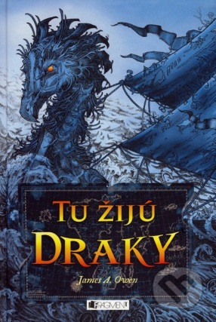
Tu žijú draky
Jednej daždivej londýnskej noci počas prvej svetovej vojny spojí nezvyčajná vražda troch dovtedy cudzích mladých mužov - Johna, Jacka a Charlesa. Výstredný chlapík menom Bert im oznámi, že odteraz sú z nich strážcovia knihy Imaginarium Geographica - atlasu všetkých krajín, aké kedy jestvovali v mýtoch, legendách, bájkach a rozprávkach. Bert tvrdí, že do týchto krajín sa dá doplaviť na jeho lodi Indigový drak - na jednom zo siedmich plavidiel, ktoré dokážu prejsť cez hranicu medzi dvoma svetmi a vstúpiť do vôd obklopujúcich Súostrovie snov.

Slide 7
Tu žijú draky
Troch spoločníkov prenasledujú hrozivé bytosti a donútia ich utiecť z Londýna na palube drakolode. Na púti do ríše predstavivosti musia prekonať strach a dôverovať jeden druhému, aby mohli bojovať proti temným silám, ktoré ohrozujú obidva svety. Čaká ich veľké dobrodružstvo a v ňom stopy, ktoré čitateľov privedú k prekvapujúcemu odhaleniu.
Podľa tejto knihy mal byť natočený film. Mal byť v kinách už v roku 2011, no ešte stále o ňom nie sú žiadne informácie.

Slide 8
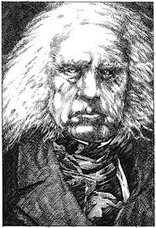
Tu žijú draky
James A. Owen chcel dobrodružstvo začať na mieste, ktoré sa teší vlastnej mysterióznej povesti. Adresu klubu, do ktorého Charles privedie Johna a Jacka - 221B Baker Street - pozná každý čitateľ Sherlocka Holmesa ako domov slávneho detektíva. Ideálne miesto na začiatok príbehu "za tmavej a búrlivej noci".

Slide 9
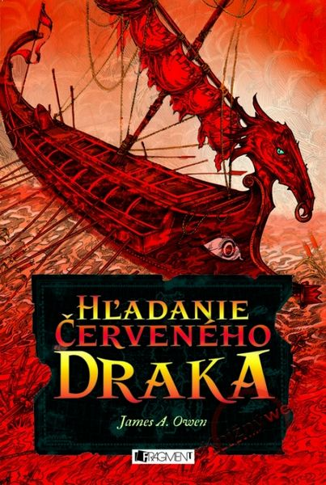
Hľadanie červeného draka
Uplynulo deväť rokov od chvíle, čo John, Jack a Charles zachránili bájnu krajinu zvanú Súostrovie snov pred zlom nepriateľa. Stali sa strážcami knihy Imaginarium Geographica, atlasu obsahujúceho mapy všetkých fantastických svetov, ktoré poznáme z diel známych spisovateľov. Teraz trojicu osud spojil znova, pretože Súostrovie sužuje ďalšie nešťastie: niekto odtiaľ unáša deti a miznú aj legendárne drakolode. Jediná šanca, ako zachrániť magický svet a jeho obyvateľov, je vyhľadať poslednú z drakolodí - Červeného draka.

Slide 10
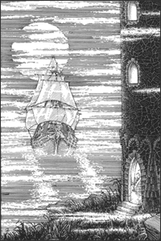
Hľadanie červeného draka
Našich troch dobrodruhov cesta zavedie až do podsvetia k mytologickým Titanom starovekého Grécka. História, mýty a báje sa zmiešajú dohromady, aby mohli rozpovedať najstarší príbeh sveta. A počas tejto cesty strážcovia knihy odhalia, že hrdinov nerobia len statočné činy... a že vyrásť môže byť nevyhnutné, ale zostarnúť nie.

Slide 11
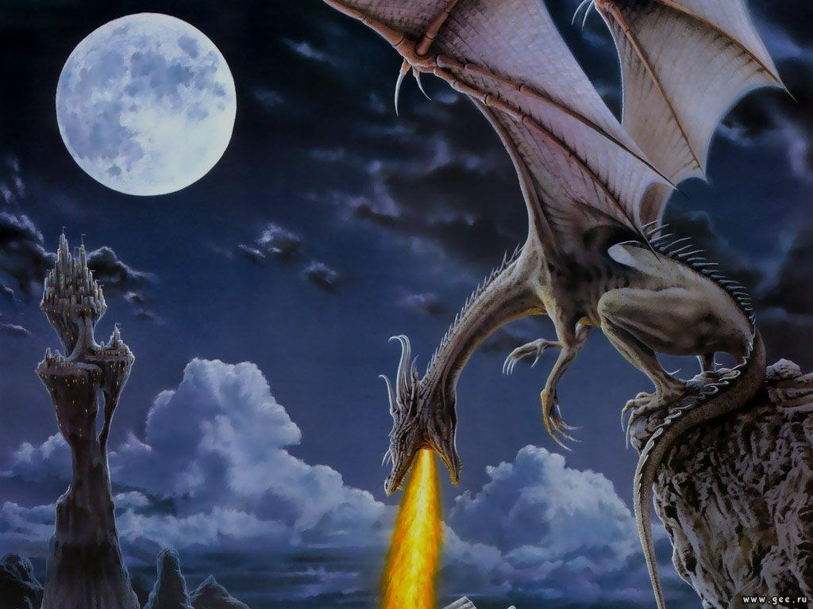
Fantasy literatúra
K najpozoruhodnejším javom literatúry fantasy patrí dielo otca tohto žánru J. R. R. Tolkiena Pán prsteňov a svetoznáma sága o čarodejníckom učňovi Harry Potterovi od J. Rowlingovej.
Vieš, ktoré bolo prvé dielo J. R. R. Tolkiena, ktorým položil základy súčasnej fantasy literatúry?

Slide 12
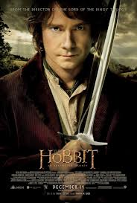
Hobbit (1937)
Román bol pôvodne vydaný ako príbeh pre deti v tradícii rozprávok a plní úlohu akejsi predlohy k Pánovi prsteňov (napísanému medzi rokmi 1939 a 1948). Charakteristické postavy, artefakty, zápletka a dejový príbeh knihy v podstate predurčili základné znaky neskoršej fantasy, ktorá sa rozvíjala od konca päťdesiatych rokov.

Slide 13
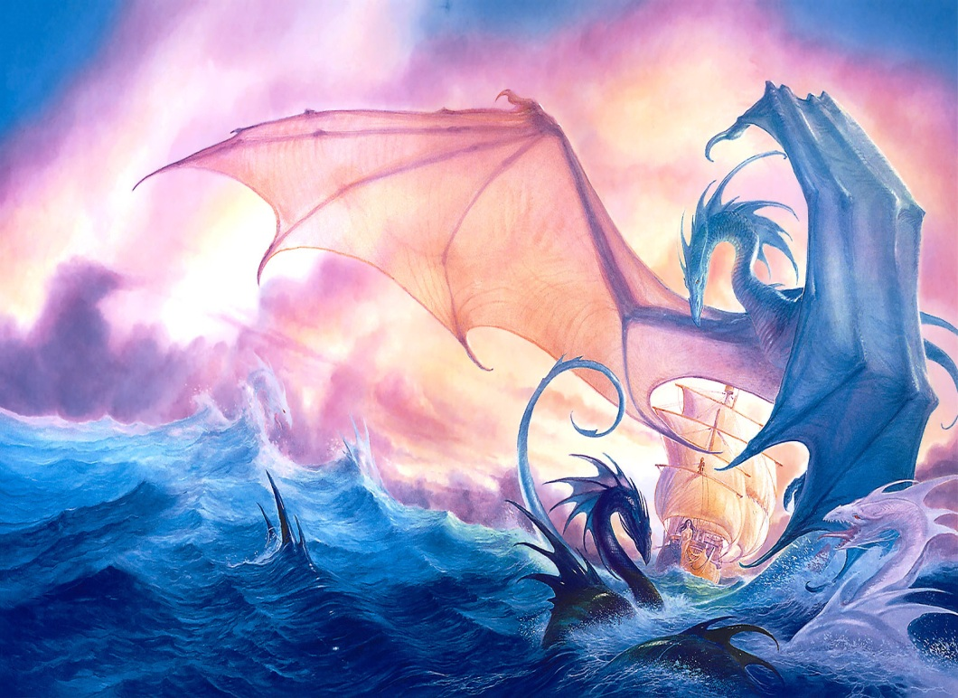
Vedeli by ste podľa prečítanej ukážky Hľadanie červeného draka a iných fantasy príbehov vyvodiť vlastnosti fantasy literatúry?

Slide 14
Fantasy literatúra
Fantasy literatúra je umelecký žáner založený na fiktívnom príbehu, v ktorom môžu mať postavy magické schopnosti, alebo nedosiahnuteľné, neraz prehnané vlastnosti. Fantasy mieša fantastické prvky (neznáme, neskutočné, divné) s reálnosťou.
Téma, alebo hlavná myšlienka je často vážna, zahŕňajúca sociálne a politické problémy, alebo môže byť téma univerzálnejšia a zaoberá sa ľudskými hodnotami, emóciami.

Slide 15
...Sú to príbehy prebúdzajúce zvláštny druh strachu a túžbu spoznávať tajomstvá; príbehy prebúdzajúce spiace časti psychiky a tušené prepojenie s iracionálnom.

Slide 16
Hrdinovia literatúry fantasy sú ľudia a rôzne iné pozoruhodné tvory pohybujúce sa vo vysnenom exotickom prostredí, ktoré nesie znaky známej i novovytvorenej mytológie. Je to svet plný tajomstiev, čarovných zbraní a mágie...

